Slide 1

REAGIR EN CAS D’ATTAQUE TERRORISTE
AVANT L’ARRIVEE DES FORCES DE L’ORDRE, CES COMPORTEMENTS PEUVENT VOUS SAUVER
Pôle formation SFCB janvier 2016

Slide 2
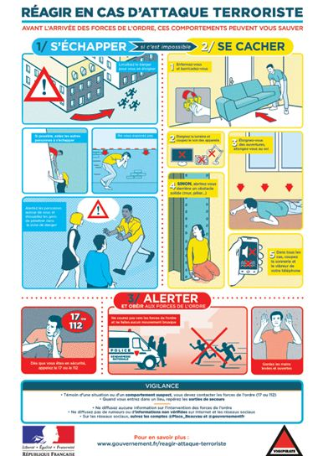

Slide 3



Slide 7


Slide 8

INITIEZ-VOUS AUX GESTES QUI SAUVENT
AVANT L’ARRIVEE DES SECOURS, CES GESTES PEUVENT SAUVER DES VIES
www.croixblanche.org

